Slide 1
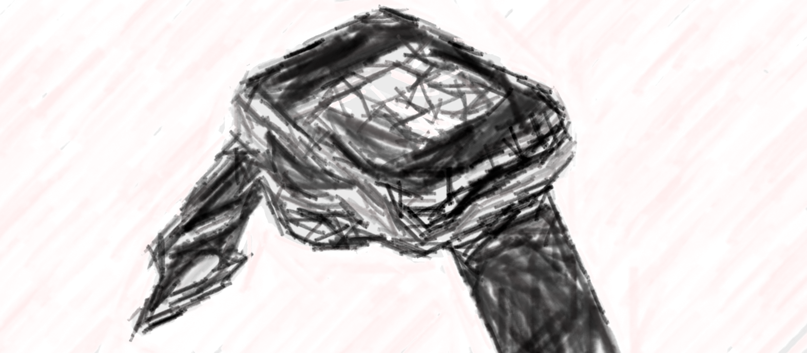

ウェアラブル発汗センサ
のご紹介

Slide 2
contents
会社概要・現在の事業概要
当社の発汗センサ技術
ウェアラブルデバイスによる測定例

Slide 3
会社概要
商号
資本金
所在地
代表者
顧問
許認可
株式会社 スキノス （SKINOS Co., Ltd.）
4,425万円
〒386-0017 長野県上田市踏入二丁目16番24号
信州大学オープンベンチャー・イノベーションセンター107号室
百瀬 英哉
代表取締役,医学博士
大橋 俊夫
信州大学医学部メディカル・
ヘルスイノベーション講座 特任教授
坂口 正雄
長野高専名誉教授
第二種医療機器製造販売業
（許可番号20B2X10018）
古物商許可
（長野県公安委員会 第481101900032号）

Slide 4
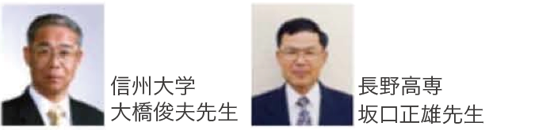
スキノスとは？
スキノス（SKINOS）は、皮膚（SKIN）に、換気カプセル型発汗計の開発者である 信州大学医学部 大橋俊夫 先生のイニシャル（O）、長野工業高等専門学校 坂口正雄 先生のイニシャル（S）を加えて名付けられました。
発汗計の歴史とスキノス
1981
1985
1988〜1992
1991
1993〜1997
1998〜
1998
2003
2018
2019
2020
国立長野高専、信州大学医学部を中心に発汗計開発を開始
（株）スズケンが開発に参画、製造販売
精神性発汗現象に関する研究会
医療用具の承認を得る。
((株)スズケン/販売名： Perspiro OSS-100)
日本発汗研究会を開催
日本発汗学会を設立
信州大学（大橋俊夫教授）と長野高専（坂口正雄教授）は、
大学発ベンチャー（株）スキノスを設立。
差分方式発汗計（SKA-2000,SKD-2000）の製造・販売を開始
差分方式発汗計の医療機器承認。((株)スキノス/販売名:SKD-2000M)
発汗計を用いた発汗検査が、全身温熱発汗試験（D239-4）の一手法として保険収載。
「信州大学発ベンチャー」の称号を受ける。
第二種医療機器製造販売業（長野県）を取得。
古物商許可を取得。
換気カプセル形発汗計」のJIS規格制定。

Slide 5
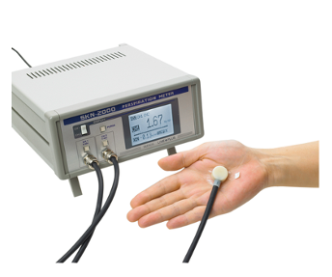
トピックス：発汗計を用いた発汗検査が保険適用されました（2018年4月）
D239-4 全身温熱発汗試験 600点
本検査は、多系統萎縮症、パーキンソン病、ポリニューロパチー、特発性無汗症、ホルネル症候群及びロス症候群等の患者に対し、ヨウ素デンプン反応または換気カプセル法を利用して患者の全身の発汗の有無及び発汗部位を確認した場合に、診断時に１回、治療効果判定時に１回に限り算定できる。
発汗検査により期待される効果
① 神経疾患の治療効果の確認、病態評価
② 神経疾患患者の熱中症抑止

Slide 6
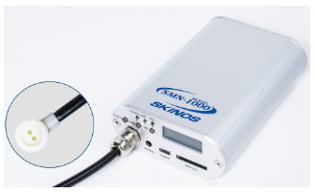
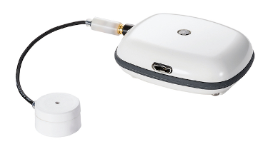
製品ラインナップ
換気カプセル型発汗計
ウェアラブルセンサ
医療機器承認
据え置き型2CH 発汗計
SKN-2000M
ポータブル1CH発汗計
SMN-1000
ウェアラブル発汗センサ
SKW-1000
安定性の高いスタンダードタイプ。2ch据え置き型発汗計。
●高応答、広ダイナミックレンジ
●見やすい液晶ディスプレイ
●アナログ出力、ディジタル出力
●記録解析ソフトウェア付属
●2chで2箇所同時測定可能。
持ち運びが容易。利便性の高い1ch小型発汗計。
●高応答、広ダイナミックレンジ
●寸法:約150×130×45(mm)
●乾電池駆動（単三乾電池4本）
●メモリカードへのデータ保存（オプション）
●無線通信によるデータ転送（オプション）
日常生活下の温熱性発汗・運動時発汗の簡易モニタ、暑熱快適性の評価に。
●日常生活や運動中の局所発汗量を無拘束で計測可能。
●皮膚装着センサ部のみ交換することも可能。
●PC はもちろん、Androidスマートフォン・タブレットを用いたデータ記録が可能。
●内部メモリに記録が可能。（SKW-1000S）

Slide 7
contents
会社概要・現在の事業概要
当社の発汗センサ技術
ウェアラブルデバイスによる測定例

Slide 8



発汗とは？
汗は機能の違いから、
全身の発汗（温熱性発汗）と手のひらの発汗（精神性発汗）に分けられます。
『精神性発汗』は体温調節に関わらず、情動・精神的ストレスにより手のひら・足の裏から発生します。
『温熱性発汗』は体温を一定に保つための重要な機能です。
汗は、ヒトの情動活動を客観的に理解するための指標であり、かつ、暑熱的快適性の重要なファクターになります。
汗
汗

Slide 9
発汗計測の分類と対象
ミノール法
・ランダール法、
・ラップフィルム法
定性法
通電法（SCL,SCR）
電気活動記録法
（SPA:精神性発汗のみ）
電位法（SPL,SPR）
ミノール法
発汗量
測定法
不連続・全身
体重減量分の測定
定量法
ろ紙法
不連続・大域
アームバック法
アームバック法
連続・局所
換気カプセル法
換気カプセル法は、1つの方法で温熱性・精神性・不感蒸泄の定量測定に対応できる唯一の方法。
⽇本⾃律神経学会編:⾃律神経機能検査 第5版,P247-263,⽂光堂2015年

Slide 10
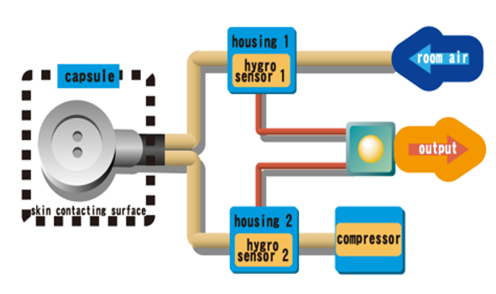
当社技術の特徴
換気カプセル法
微量の発汗から多量の発汗まで、高精度・高応答な測定を
実現できる。
皮膚を覆うカプセルに空気を供給し、換気。
汗が出現すると空気の湿度が上昇するので、その上昇量を湿度センサで測定して、発汗量を得る。

Slide 11


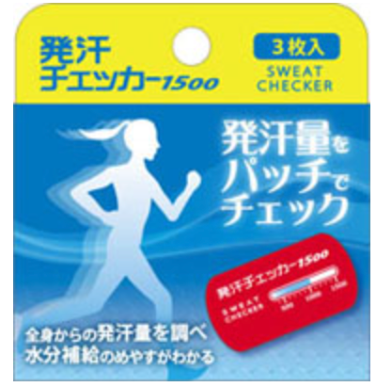
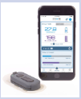

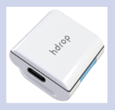


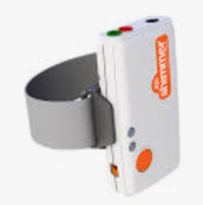

気体として測定
液体として測定
基礎となる考え方 | 換気カプセル法 |  | 開放型 | ミノール+ ろ紙法 | ろ紙法 +定量化 | 電気活動測定法 | 電気測定法+定量化
具体的な製品例
原理 | 汗を蒸散し、湿度変化として取得 |  | 水分の拡散状態から微量の水分蒸散を測定 | 汗をパッチに含ませ、色変化として表示 | 汗をパッチに含ませ定量化 | 皮膚の電気特性変化から精神性発汗を可視化
対象
用途 | 発汗時脱水対策 隠れ脱水対策※ 熱中症対策 | 局所発汗量の測定(研究用) | 皮膚ダメージ評価・不感蒸泄測定（研究用） | 脱水対策 | 脱水対策 | 精神性発汗測定(研究用) | 脱水対策
機能 | 発汗量の表示 給水を促すアラート 熱中症警告アラート | 局所発汗量定量的な測定 | 不感蒸泄の測定 | 発汗量の表示 | 発汗量の表示 給水を促すアラート | 精神性発汗の定性的評価 | 発汗量の表示 給水を促すアラート
消耗品 | ー | ー | ー | パッチ(本体) | パッチ | 電極 | ー
価格 | 数万円 | 数十万円 | 数十万円 | 数百円 | 数万円 | 数十万円 | 数万円
Connected Hydration
(EPICORE)
SPN-03
(SKINOS)
WLS1000
(SKINOS)
SMN1000
(SKINOS)
Tewameter mobile(Courage+Khazaka)
hDrop Gen 2(hdrop)
発汗チェッカー1500(ライフケア技研)
Hydration Biosensor
(NIX)
GRRセンサ(tobii)
※隠れ脱水：多量発汗時だけでなく、皮膚からは微量な水分蒸散があり（不感蒸泄）、それによって体の水分が失われ脱水となる。

Slide 12


発汗測定の原理分類
課題
汗は皮膚表面に出現したのち、一部は蒸散（気体）し、一部は皮膚に残る（液体）。その状態が時事刻々変化する。
有効発汗
(気化することで有効に体温を奪う)
液体(出現時)
無効発汗
(液体として、無意味に体液を失う)
原理分類
１）蒸散しないようにし、全て液体の状態で測定
２）全て蒸散させ、全て気体の状態で測定
３）１）と２）を組み合わせる。
+
メリット：簡単に汗の総量が分かる。
デメリット：分解能や感度・応答性を高めることが困難。
メリット：分解能や感度・応答性を高めることができる。
デメリット：液体から気体に変換させる構造に工夫が必要。
あまり現実的でない。
換気カプセル法

Slide 13
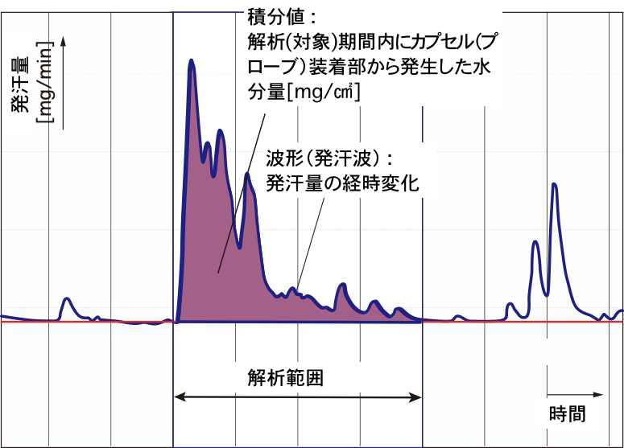
スキノス発汗計の特徴
スキノス発汗計は、”局所発汗量(mg/(㎠・min))”の経時変化を簡単に測定できます。
【分かること】
局所発汗量の時間変化、負荷に対する反応量
局所発汗量の総量
局所発汗量の部位差

Slide 14

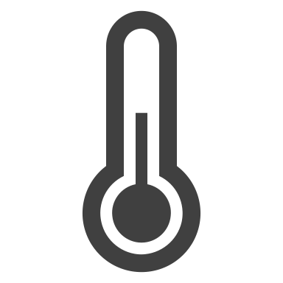




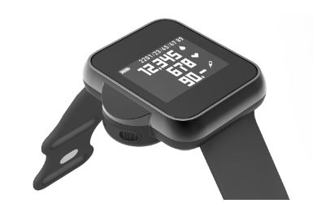
世界初の高感度発汗センサを搭載したヘルスケアバンド
皮膚周辺
湿度
➕発汗
心拍数
皮膚温
局所発汗量
(発汗状態)
全身発汗量
(水分喪失量)
活動量
歩数
消費カロリー
気圧
腕時計型ウェアラブル発汗センサ
SKWL-1000

Slide 15
contents
会社概要・現在の事業概要
当社の発汗センサ技術
ウェアラブルデバイスによる測定例

Slide 16
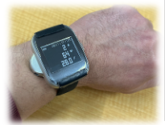
試験概要
期間：
2022/8/24 〜10/1
（社員：8/24〜9/1 作業員：9/6〜10/1）
測定項目：
手首部発汗量、皮膚温、活動量
心拍数、気圧、全身発汗量（推定）
アンケート：
給水量（作業前、1日）
場所：
都内
被験者：
管理者社員(sub1,sub2)
作業員(sub3,sub4,sub5）
使用デバイス

Slide 17
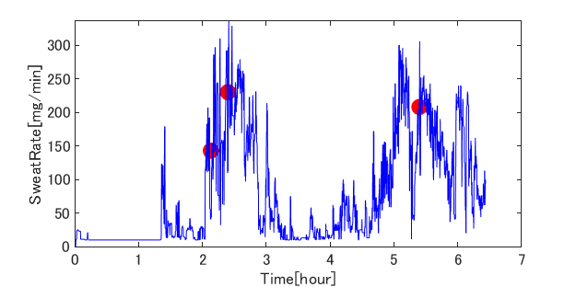
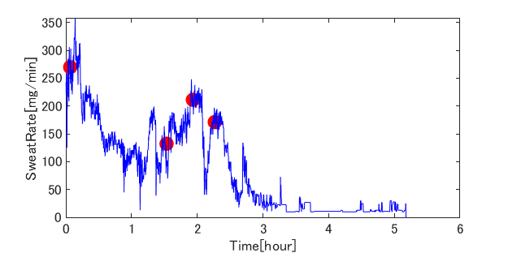
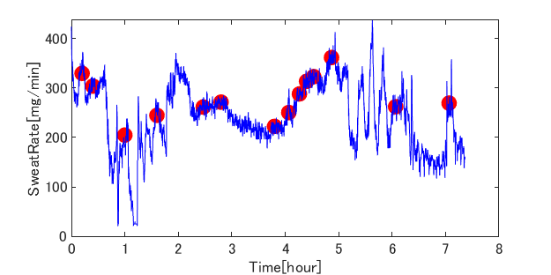
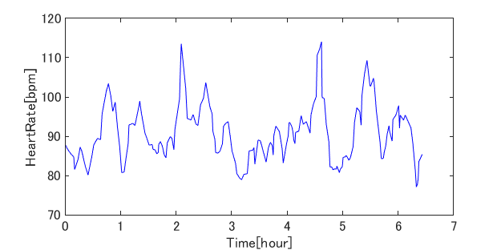
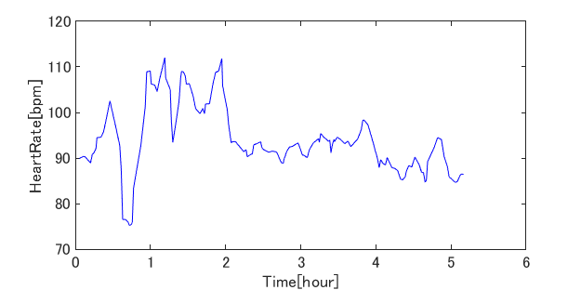
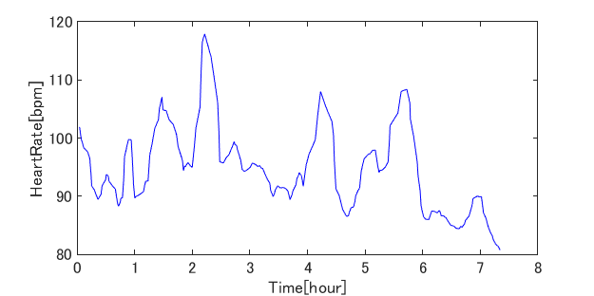
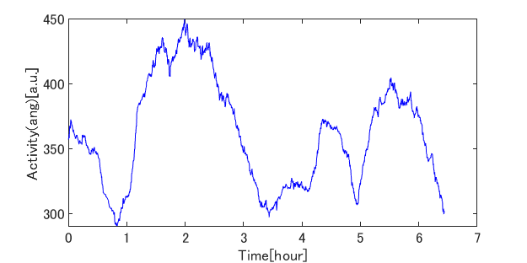
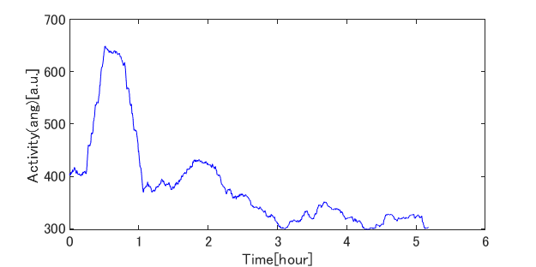
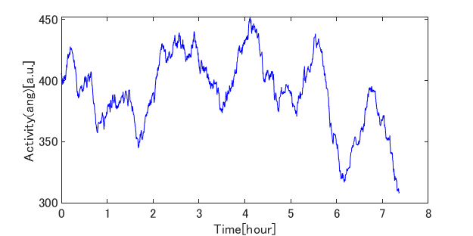
管理者社員 測定例
発汗量
発汗量
発汗量
9/1
8/24
8/25
●:給水アラート
心拍数
心拍数
心拍数
活動量
活動量
活動量
管理者社員：
活動量が少ない日、多い日がある。発汗量も多い日、少ない日がある。

Slide 18
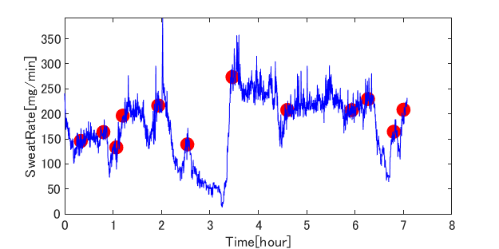
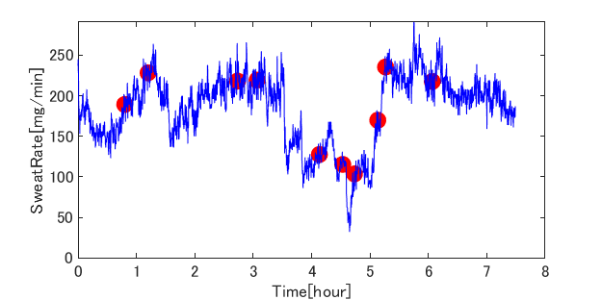
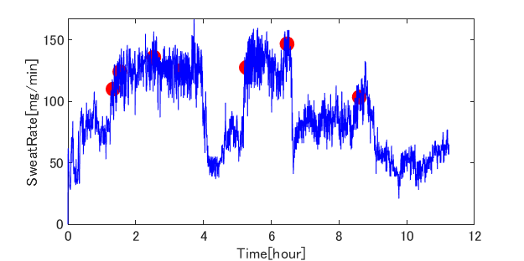
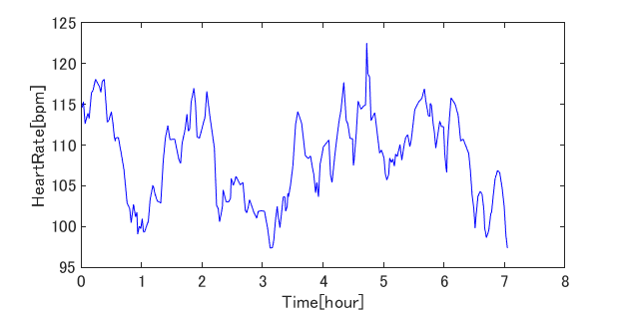
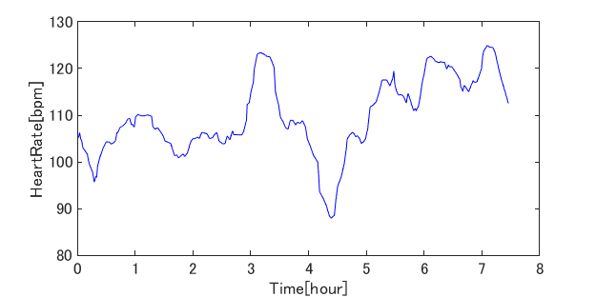
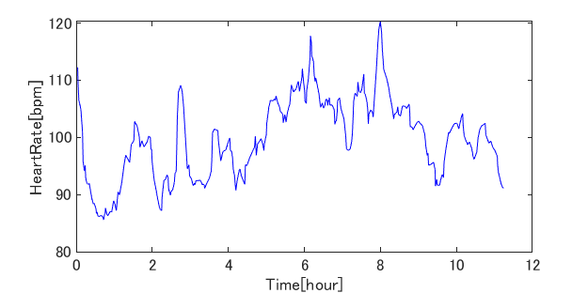
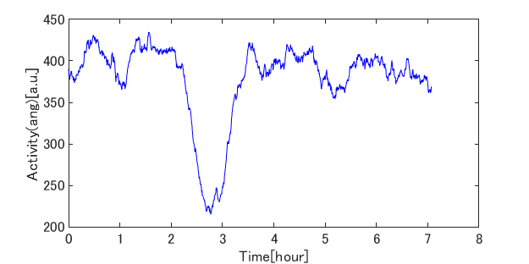
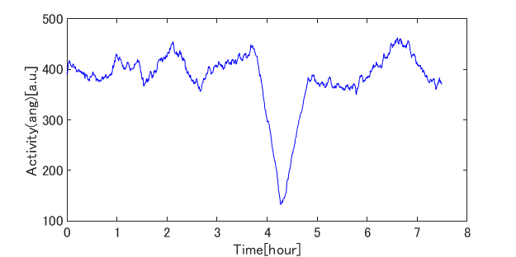
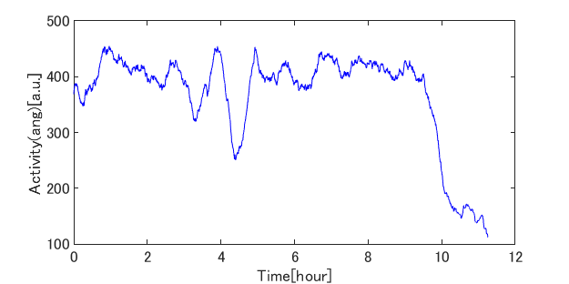
作業員 測定例
発汗量
発汗量
発汗量
9/6
9/23
9/9
●:給水アラート
心拍数
心拍数
心拍数
活動量
活動量
活動量
作業員：
常に活動量が高く、発汗量も多い。

Slide 19
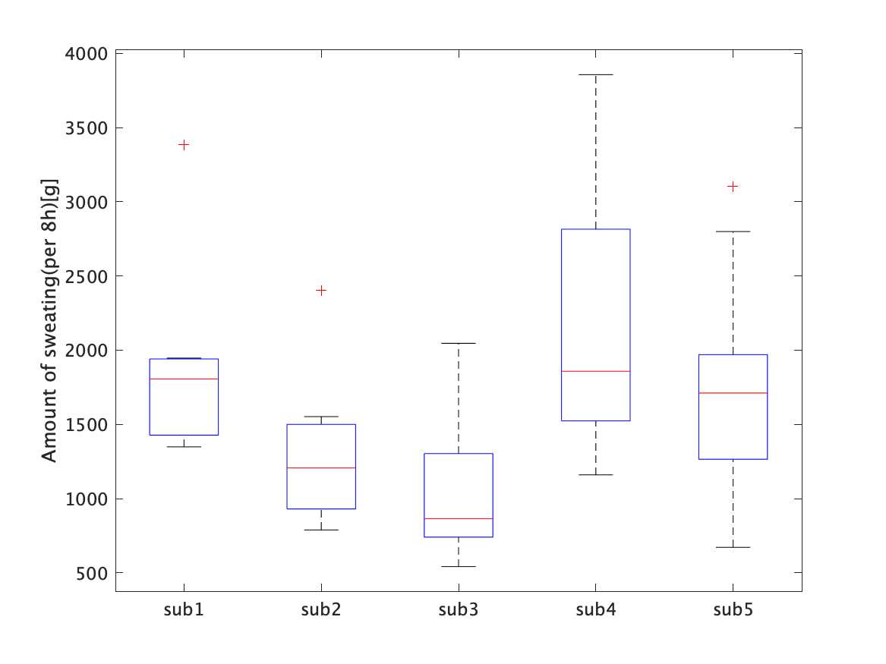
発汗量測定結果 -8時間あたりの発汗量総量-
作業員は発汗量が多い。
被験者間、日間で2倍以上発汗量が異なることもある。
sub1
活動量が多い管理者社員
→ 発汗比較的多い
sub3,
活動量が少ない作業員
→発汗少ない
sub2
活動量が少ない管理者社員
→発汗少ない
8時間あたりの発汗量[g]
sub4 ,sub5
活動量が多い作業員
→ 発汗多い

Slide 20
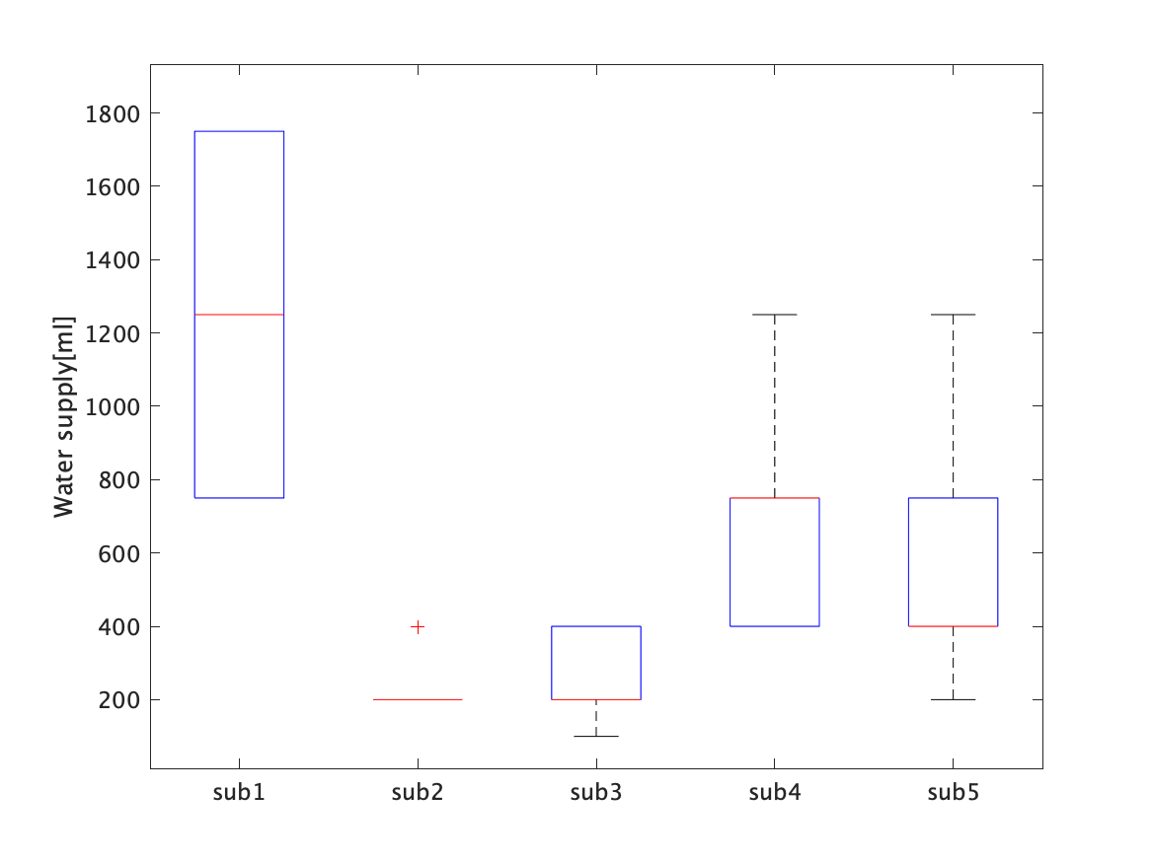
発汗と給水の状況 -1日の給水量（アンケート）-
作業員は発汗量が多いが、
給水量はそれほど多くない。
→脱水になりやすく熱中症リスクが高い。
sub4 ,sub5
発汗量が多く、
給水量は少ない。
sub1
発汗量が多いが、給水量も多い
1日の給水量 [ml]
sub2, sub3,
発汗量が少なく
給水量も少ない。

Slide 21
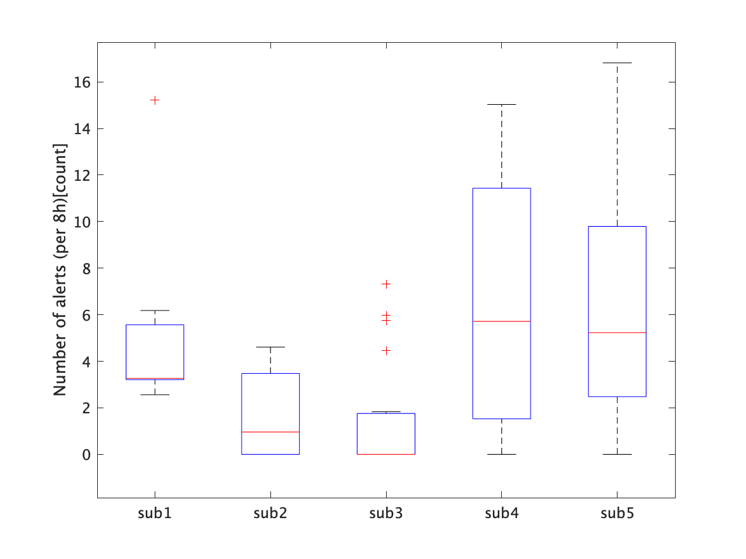
給水アラートの特徴 -アラート回数-
水分不足が疑われる被験者は、アラート回数が多い。
→ アラートに従い水分補給を意識すべき！
👍
sub1
発汗量が多いが、給水量も多い
👍
👎
sub2, sub3,
発汗量が少なく
給水量も少ない。
sub4 ,sub5
発汗量が多く、
給水量は少ない。
8時間あたりの給水アラート回数 [g]

Slide 22
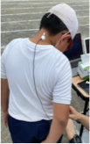
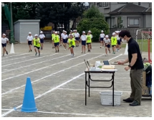
小学校体育の授業中の複数人同時発汗測定
●9月中旬
●場所：埼玉県内の小学校(屋外グランド)
●被験者：小学校3年生
男子5名、女子5名
●使用機器：ウェアラブル発汗センサ
SKW-1000
発汗センサ4台（4人）
頚部にセンサ装着
30m程度
PC
PC

Slide 23
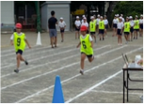
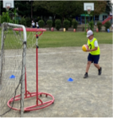
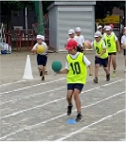
小学校体育の授業中の複数人同時発汗測定
準備体操
短距離走
休憩
セストボール
休憩
ドリブル走
結果（代表例）
男子の代表例
発汗量の多い女子の例
発汗量の少ない女子の例
頚部発汗量[mg/(㎠・min)]
頚部発汗量[mg/(㎠・min)]
頚部発汗量[mg/(㎠・min)]
時間[min]
時間[min]
時間[min]

